Slide 1


DISEÑO SISTEMA DE CONTROL METEREOLOGICO
CRISTHIAN MATEO ALMEIDA GOMEZ

Slide 2

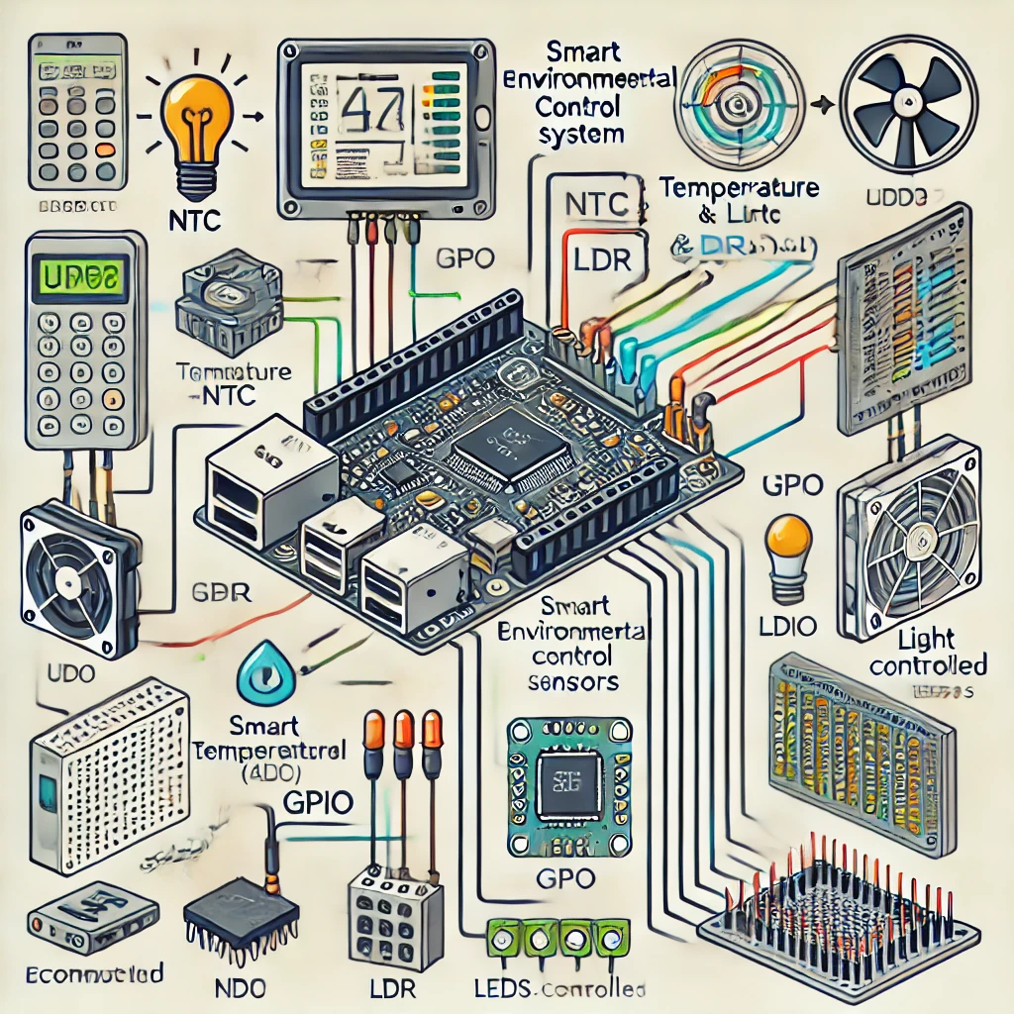
Planteamiento
SENSADO
ACONDICIONAMIENTO
DRIVER

Slide 3


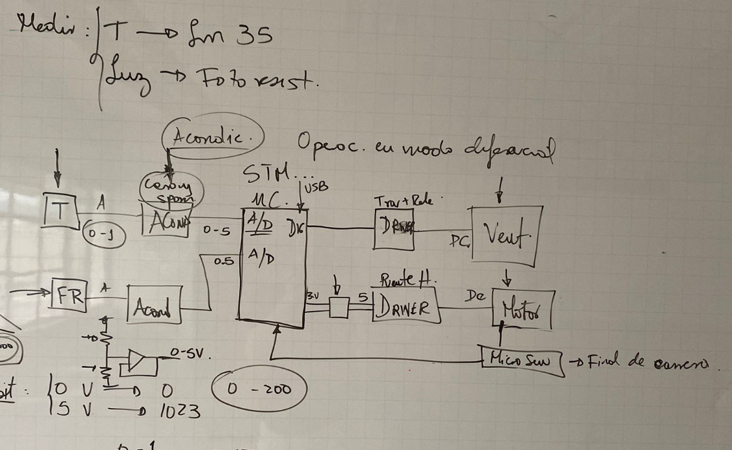



Para resolver el problema, se plante el siguiente diagrama
Eficacia
Valor
Gasto

Slide 4
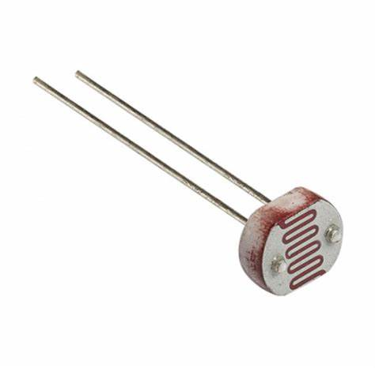
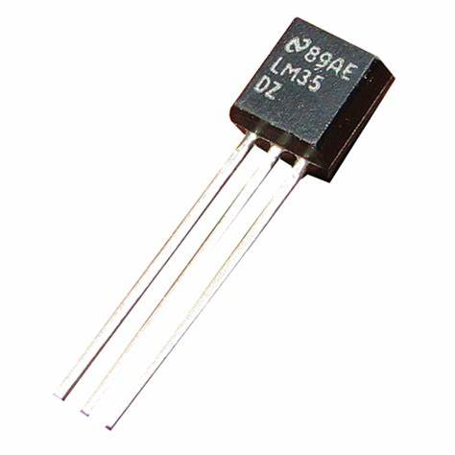
Sensores
LDR
LM35

Slide 5
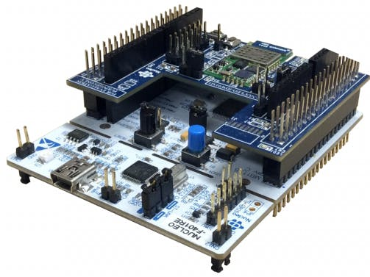
MCU

Slide 6
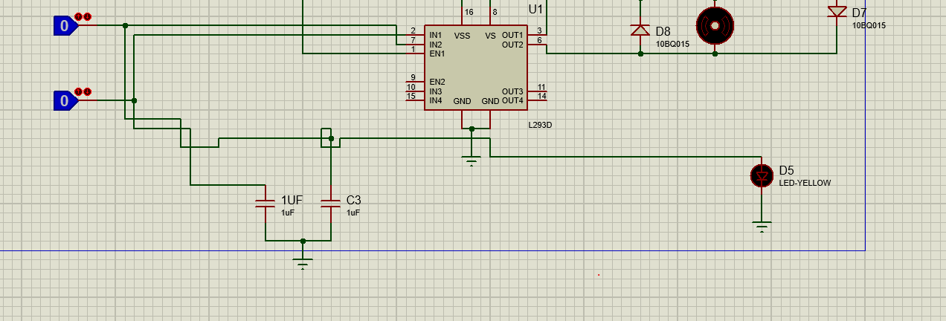
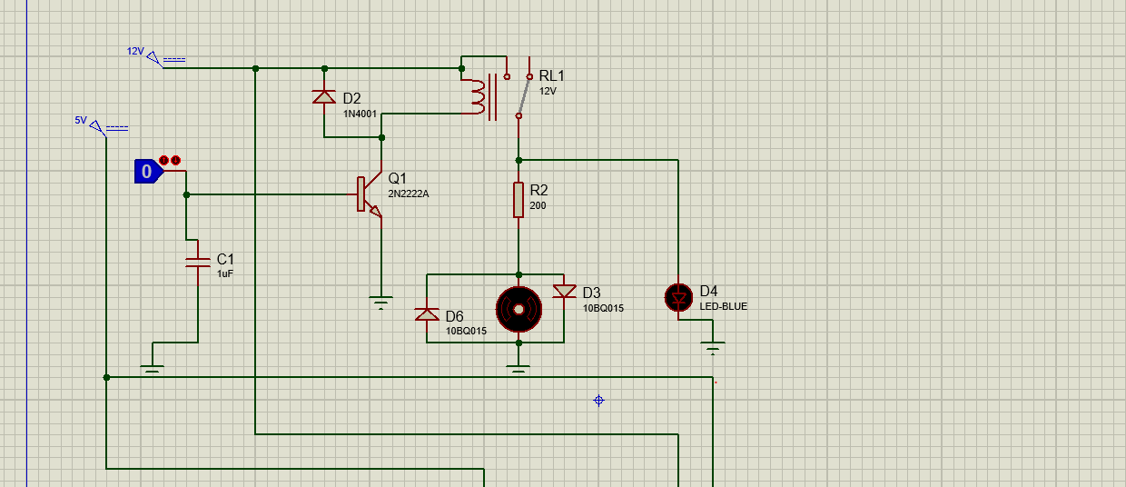
Drivers
VENTILADOR
REJILLA

Slide 7

Gracias

